Slide 1
OFPPT – ISTA
Application Web de
Suivi des Stagiaires
Projet de Synthèse – Développement Digital
Réalisé par
Encadrante
Année
Mohammed Saide
Mme. Asmae Youala
2025 – 2026
Filière : Développement Digital | Option : Web Full Stack | OFPPT 2025-2026

Slide 2
Plan de la Présentation
01
Introduction & Contexte
02
Analyse & Conception
Problématique, objectifs, périmètre
Use Case, Diagramme de Classes
03
Environnement Technique
04
Réalisation
Stack React / Laravel / MySQL
Interfaces et fonctionnalités clés
05
Conclusion & Perspectives
Bilan et évolutions futures

Slide 3
01 – Introduction & Contexte
Contexte
Problématique
Formation Développement Digital à l'OFPPT.
Projet de synthèse : conception complète d'une app web.
Objectif : moderniser la gestion académique des établissements de formation professionnelle.
Gestion manuelle : Excel, registres papier.
Risques d'erreurs et données dispersées.
Pas de suivi en temps réel des présences / notes.
Communication inefficace entre acteurs.

Slide 4




Objectifs du Projet
Ce que l'application vise à accomplir
Centraliser
Automatiser
Stagiaires, formateurs, modules et groupes dans une seule BDD cohérente.
Suivi des présences par séance et calcul des notes d'évaluation.
Interface
Sécuriser
UI moderne, intuitive et responsive adaptée à chaque rôle.
Authentification par tokens et gestion stricte des rôles.

Slide 5



02 – Diagramme de Cas d'Utilisation
Administrateur
Formateur
Stagiaire
Gérer années, filières, groupes
Consulter ses affectations
Consulter ses notes
Gérer modules & formateurs
Gérer les présences
Consulter ses présences
Gérer stagiaires
Ajouter / modifier les notes
Affecter formateur → module/groupe
Consulter liste des stagiaires
Consulter notes & présences
«include» : Affecter un formateur → implique le Formateur comme acteur inclus

Slide 6
02 – Diagramme de Classes
AnneeScolaire
Filiere
Formateur
idAnneeScolaire (PK)
idFiliere (PK)
idFormateur (PK)
libelle
libelle
nom, prenom
dateDebut / dateFin
description
email, telephone
Module
Groupe
Stagiaire
idModule (PK)
idGroupe (PK)
idStagiaire (PK)
libelle
libelle, effectif
nom, prenom, email
coefficient
idFiliere (FK)
idGroupe (FK)
Affectation
Presence
Note
idAffectation (PK)
idPresence (PK)
idNote (PK)
FK: AnneeScolaire, Formateur
dateSeance, statut
note (float), dateEval
FK: Module, Groupe
FK: Affectation, Stagiaire
FK: Affectation, Stagiaire

Slide 7

03 – Environnement Technique
Front-End
Back-End
Base de Données
Outils
FrameWork : TypeScript + Vite 5
Laravel 11 (PHP)
MySQL 8
VS Code + Git
Tailwind CSS
API REST + Sanctum
Migrations Laravel
Postman (tests API)
Axios (HTTP)
Eloquent ORM
Seeders / Faker
StarUML (UML)
TypeScript←→ Laravel API ←→ MySQL

Slide 8
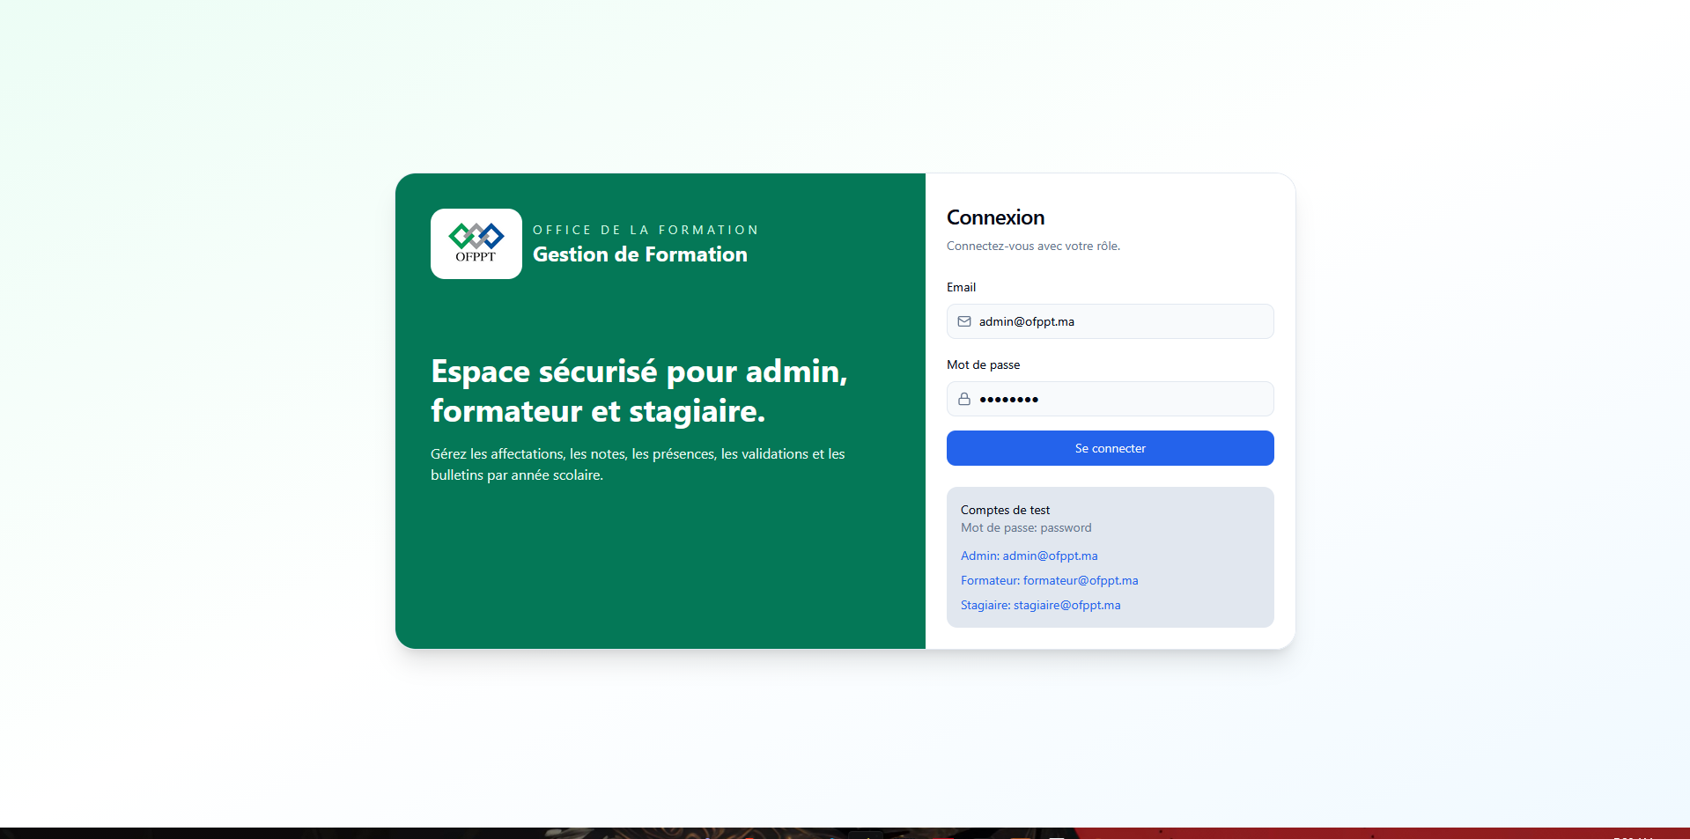
04 – Réalisation : Authentification
Flux d'Authentification
1
L'utilisateur saisit email + mot de passe.
2
Laravel vérifie et génère un token Sanctum.
3
Le rôle est retourné (admin / formateur / stagiaire).
4
React redirige vers le tableau de bord du rôle.
5
Toutes les requêtes API incluent le token.

Slide 9
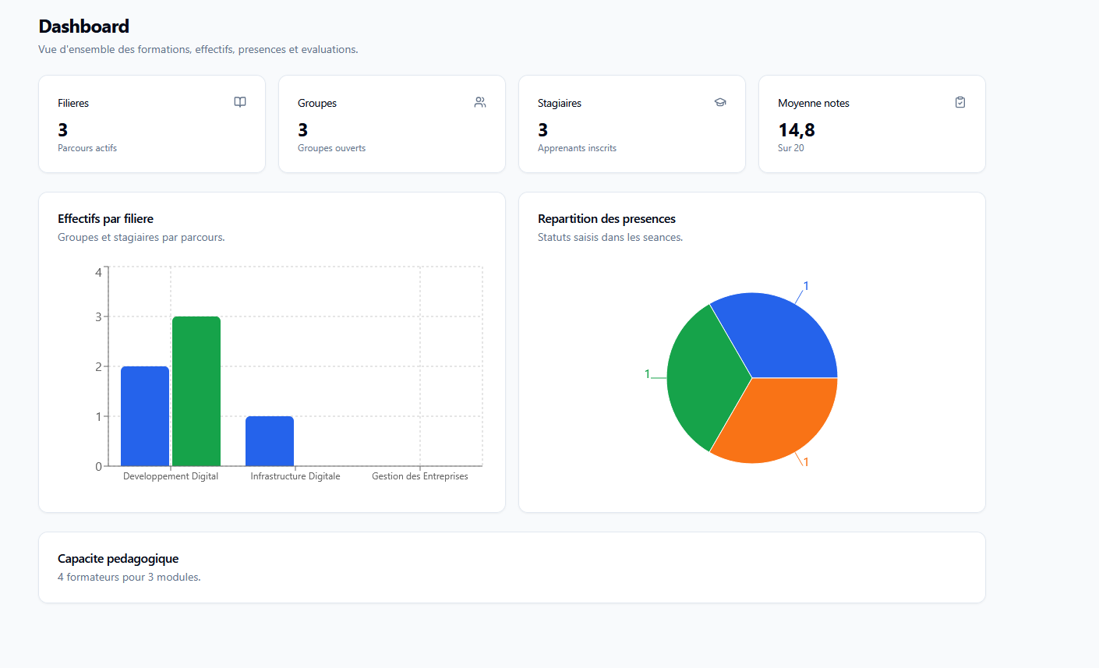
04 – Tableau de Bord Administrateur
—
—
—
—
Stagiaires
Formateurs
Modules
Affectations

Slide 10
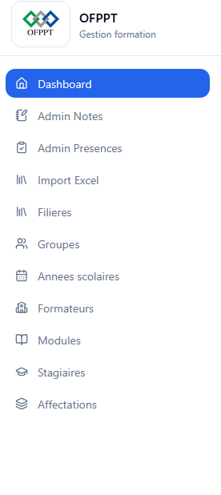
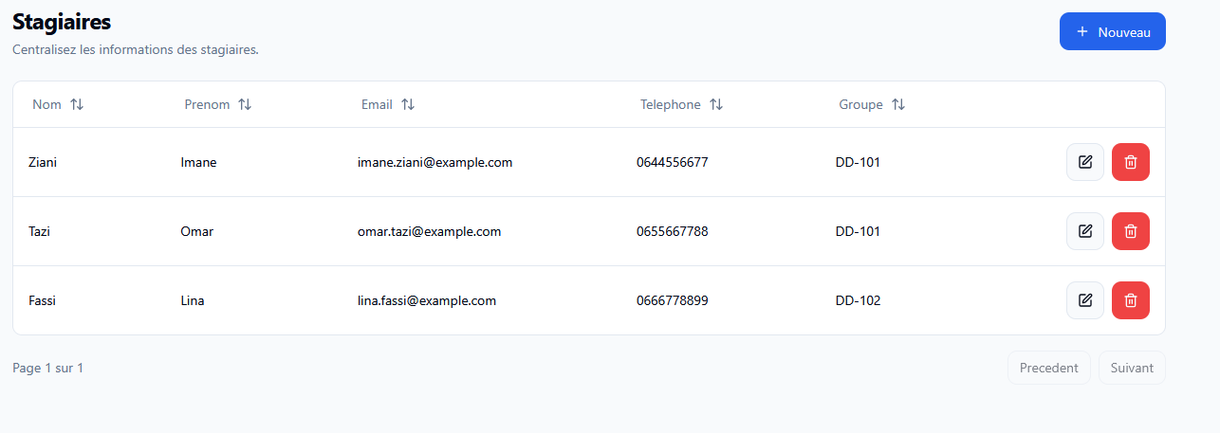
04 – Modules de Gestion (CRUD)
Fonctionnalités CRUD
Stagiaires
Formateurs
Modules
Tableau paginé avec tri et recherche
Formulaire d'ajout validé client + serveur
Modification avec pré-remplissage
Suppression avec confirmation
Groupes
Filières
Affectations

Slide 11


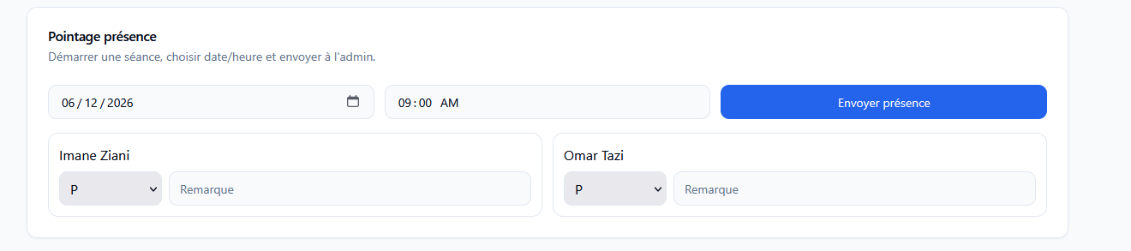
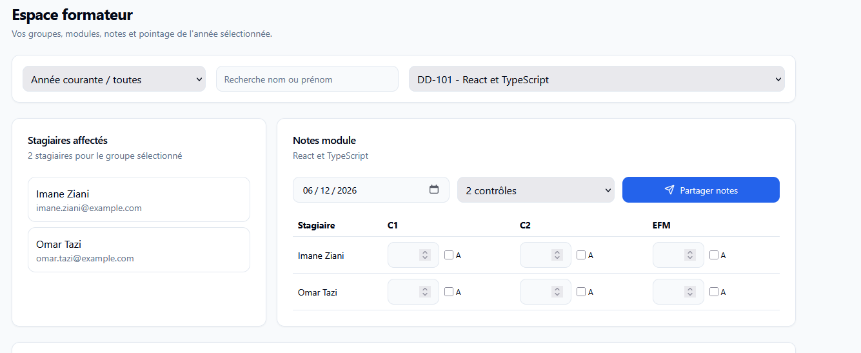
04 – Présences & Notes (Formateur)
Gestion des Présences
Gestion des Notes
Sélection du groupe et du module
Statut : Présent / Absent / Retard
Enregistrement en un seul clic
Modification des séances passées
Notes sur 20 avec date d'évaluation
Modification des notes existantes
Moyenne pondérée par coefficient
Stats : min, max, moyenne de classe
nterface Présences
Insérez votre capture d'écran ici

Slide 12
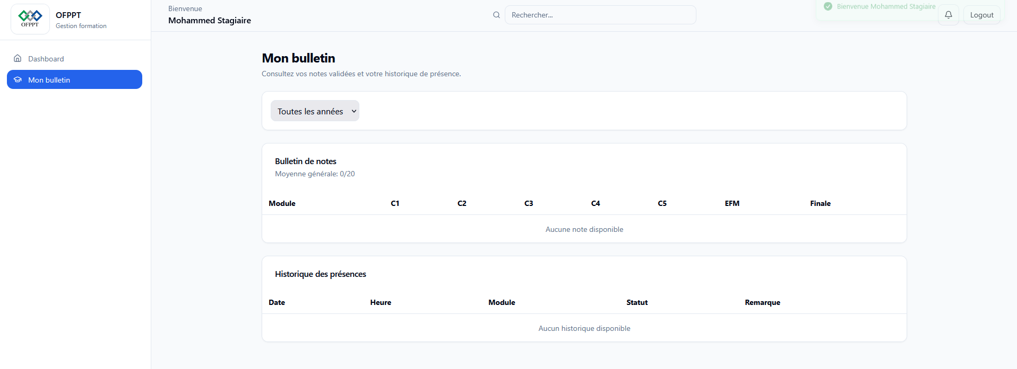
04 – Espace Stagiaire
Mes Notes
Mes Présences
Notes par module avec date d'évaluation
Comparaison avec la moyenne de classe
Affichage clair et synthétique
Historique par séance et par module
Statut : Présent / Absent / Retard
Taux d'absentéisme calculé automatiquement

Slide 13
05 – Conclusion & Perspectives
✅ Bilan
🚀 Perspectives
Application fonctionnelle et sécurisée
Architecture full-stack moderne maîtrisée
Interface responsive multi-rôles
Objectifs de centralisation atteints
App mobile React Native
Tableaux de bord statistiques avancés
Export PDF des bulletins de notes
Merci pour votre attention

